Slide 1

システム
ConsoleController
CreateTaskUC
GetTasksUC
DeleteTaskUC
ユーザー
SQLite
…
ポート
ユーザーの操作に合うUC呼び出し

Slide 2
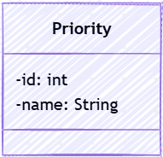
new
id が 1 で
nameが ”高”
new
id が 2 で
nameが ”中”
new
id が 3 で
nameが ”低”
この3つのインスタンスしか
生成(new)させたくない！

Slide 3
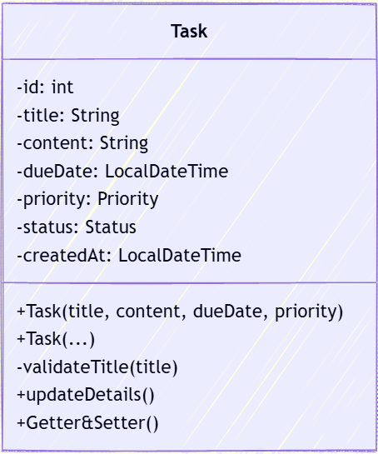
UC2:タイトル・内容・期限・優先度でタスク生成
UC1とUC5: 検索結果を保持するため

